Slide 1
LES CONTRATS ATYPIQUES Cécile CASEAU-ROCHE Maître de conférences à l’Université de Bourgogne
Jeudi 23 et vendredi 24 Septembre 2021

Slide 2
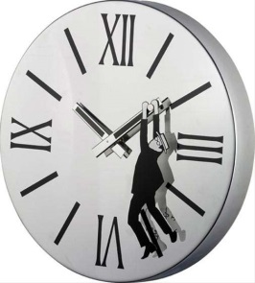
Programme
Introduction
I/ Le CDD
II/ Le temps partiel
III/ Le télétravail

Slide 3
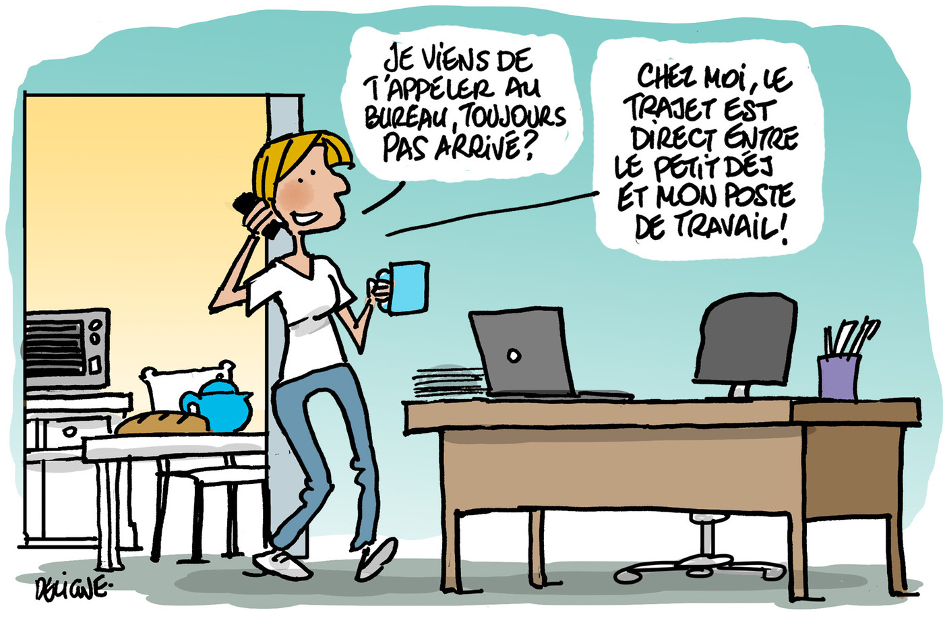
III/ Le télétravail
✓ Introduction sur le contexte
✓ I) Mise en place du télétravail
✓ II) Organisation du télétravail
✓ III) Pratique efficace du télétravail

Slide 4
Introduction Pratique marginale avant mars 2020 3% des salariés
 | Cadres | Professions intermédiaires | Employés | Ouvriers | Ensemble
Régulier : | 11,1 | 3,2 | 1,4 | 0,2 | 3,0
- 1 jour par semaine | 4,7 | 1,5 | 0,7 | 0,1 | 1,4
- 2 jours par semaine | 3,3 | 0,6 | 0,3 | 0,3 | 0,8
- 3 jours par semaine | 3,1 | 1,1 | 0,4 | 0,4 | 0,9
Occasionnel
- Quelques jours ou demi-journées par mois | 15,1 | 5,6 | 1,2 | 1,2 | 4,2

Slide 5
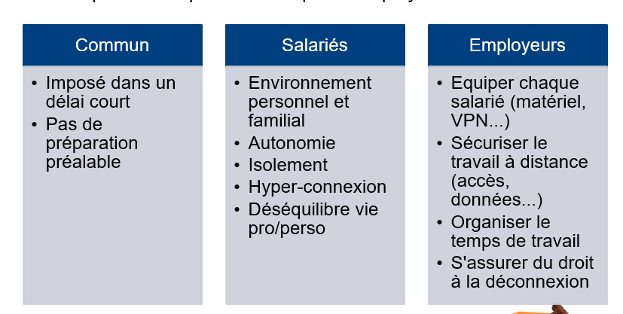
AUTONOMIE DU SALARIÉ
GAIN DE TEMPS POUR LE MANAGER
AUGMENTE LE PANNEL DE TALENT EN FACILITANT L’ACCES À TOUT PROFIL
DIMINUTION DES COUTS DE FONCTIONNEMENT
DIMINUE L’ABSENTÉISME
AUGMENTE LA PRODUCTIVITÉ
pour l’employeur
Baisse du stress
Moins de fatigue
Gain de temps
Moins de temps de transport
Productivité et efficacité en hausse
Meilleure confiance et satisfaction employeur / employé
Amélioration de la qualité de vie personnelle
pour les salariés
LES IMPACTS TERRITORIAUX
& ENVIRONNEMENTAUX
Bénéfices attendus
(repris dans le préambule)
Positifs
Négatifs
Augmentation consommation énergétique
Dévitalisation environnement direct
Tiers-lieux
Réduction des déplacements
SONDAGE
wooclap
bilan pendant 1er confinement

Slide 6
Introduction Le contexte juridique du télétravail
Protocoles sanitaires en entreprises depuis 17/03/2020
qui privilégient, généralisent et rendent obligatoires le télétravail
Ordonnance Macron 29/9/2017
ANI 19/7/2005
ANI 26/11/2020
Définition du télétravail
Droits du télétravailleur
Prise en charge des coûts
Gestion des équipements par l’employeur
Changement des conditions de mise en place
Droit au télétravail
Prise en charge des frais non obligatoire
Guide de bonnes pratiques
L'objectif est de rappeler l'existant et non de créer des nouveaux droits
accord cadre européen du 22 juin 2020
Loi de simplification de 2012
Diagnostic paritaire sept. 2020
nombreuses Q/R
Ministère du travail
accord cadre Européen
16/07/2002
Transposition
Loi 22/3/2012 Warsman
Principe de volontariat
Télétravail en cas de circonstance exceptionnel
Lié à la crise COVID - 19
3 experts
Définition des enjeux sociaux, économiques, environnementaux, organisationnels, managériaux
Mise en évidence des risques
Droit français
Droit européen
soft law

Slide 7
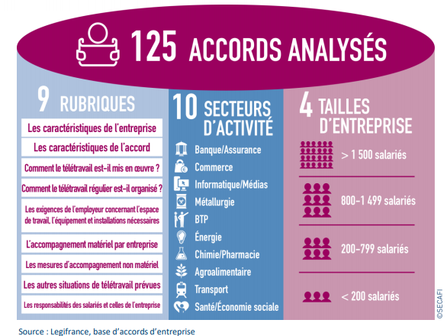
Introduction La négociation rapide de l’ANI en parallèle de multiplication de négociations en entreprise
26/11/2020
ANI
au départ,
peu d’empressement
à l’automne 2020
860 signés et publiés
23/11/2020
séance conclusive de négociation
17/11/2020
4ème séance de discussion
13/11/2020
3ème séance de discussion
10/11/2020
2ème séance de discussion
03/11/2020
1ère séance de discussion
22/09/2020
Entrée en Négociation

Slide 8
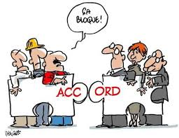
Introduction Présentation de l’ANI 26/11/2020
Signataires
* Conclusion quasi unanime de l’ANI MEDEF, U2P, CPME, CFDT, CFTC, CFE-CGC et FO)
Syndicat non signataire
Contenu
19 pages
Portée
Un ANI « ni normatif », ni « prescriptif » : ne crée pas de droits nouveaux
répertorie et clarifie règles existantes L’ANI de 2020 doit « expliciter l'environnement juridique applicable ».
1 préambule
7 thèmes
Niveau de satisfaction sur échelle de 1 à 5
Cet accord ne sera ni normatif,
ni prescriptif !

Slide 9
Introduction 2 types de dispositions dans l’ANI
Dispositions qui se substituent à l'ANI de 2005 ou qui reprennent certaines de ses dispositions
Article 3.4.2 relatif à l’information du salarié (reprise et actualisation).
Dispositions qui complètent les dispositions légales et conventionnelle en vigueur
Article 3.4.2 relatif à l’information du salarié
Article 2.3.4 relatif à la période d’adaptation
Article 2.3.5. relatif à la réversibilité du télétravail régulier
Article 3.1.3 relatif au contrôle du temps de travail, au respect du droit à la déconnexion et à la vie privée
Article 3.1.6 relatif au droit à la formation
Article 3.2 relatif à la fréquence du télétravail hors circonstances exceptionnelles et cas de force majeure
Article 7.4.1 relatif à l’organisation matérielle, prise en charge des frais professionnels et équipements de travail, en cas de circonstances exceptionnelles
Article 6.2 relatif à l’organisation matérielle de la continuité du dialogue social en cas de télétravail
Article 7.3.1 relatif à la consultation du CSE
Article 7.4 relatif à l’organisation du télétravail
Article 2.3.1 relatif au double volontariat
Article 2.3.2 relatif à la forme de l’accord
Article 2.3.3 relatif au refus du télétravail
Article 2.3.4 relatif à la période d’adaptation (reprise partielle)
Article 2.3.5 relatif à la réversibilité du télétravail régulier (reprise partielle)
Article 3.1.4 relatif aux équipements et usage des outils numériques (reprise et actualisation)
Article 3.1.6 relatif au droit à la formation

Slide 10
I) Mise en place du télétravail
* Définition
* 3Types
* Formalisation
* Publics spécifiques
* Bonnes pratiques
ANI : Promotion du dialogue social dans la mise en place du télétravail

Slide 11
I) Mise en place du télétravail Définition du Télétravail
"Le télétravail désigne toute forme d’organisation du travail dans laquelle un travail qui aurait également pu être exécuté dans les locaux de l’employeur est effectué par un salarié hors de ces locaux, de façon volontaire en utilisant les technologies de l’information et de la communication."
ANI 2020
Double volontariat (sauf télétravail en cas de force majeure) et reversibilité

Slide 13
I) Mise en place du télétravail Les 3 types de Télétravail
LE REGULIER
L'OCCASIONNEL
L'EXCEPTIONNEL
Caractère volontaire bilatéral et réversible
Décision de l’employeur si demande du salarié : peut accepter ou refuser - si refus doit motiver
obligation d’une période d’adaptation avec délai de prévenance
nouveauté : le retour ponctuel du télétravailleur en cas de besoin particulier
Caractère volontaire bilatéral et réversible
Se distingue par sa fréquence faible
Utilisé occasionnellement pour réaliser une tâche bien spécifique
Convient à des populations de cadres
Un objectif : garantir la continuité de l'activité de l'entreprise
Incitation à anticiper le recours au télétravail exceptionnel dans le cadre du dialogue social mais possibilité pour l'employeur de décider unilateralement le recours au télétravail
Possibilté de recourir au télétravail pour des salariés qui ne connaissent pas ce mode d'organisation ???
Information des salariés et évocation d'un délai de prévenance
La nécessaire adaptatiUtilisation des outils personnels et prise en charge des frais professionnels
on du dialogue social dans ce contexte et ses modalités
Précisions sur la mise en place du télétravail en cas de circonstances exceptionnelles : une décision unilatérale de l'employeur avec une promotion du "dialogue professionnel" quant au repérage des activités télétravaillables

Slide 14
I) Mise en place du télétravail Formaliser le télétravail
Quelle solution ?
Accord Collectif
Accord individuel
Charte
= SOFT LAW
N’a de valeur juridique que si elle est mentionnée dans le Règlement Intérieur
c’est accord majoritaire
qui se substitue
à l’ANI du 19 juil 2005
et aux clauses contractuelles
Près de 900 accords sur le télétravail signés et publiés depuis le confinement
ANI rappelle les dispositions légales : accord, charte, gré à gré
Mentions obligatoires :
Les conditions de passage en télétravail et les conditions de retour
Les modalités d’acceptation par le salarié
Les modalités de contrôle du temps de travail ou de régulation de la charge de travail
La détermination des plages horaires durant lesquelles l’employeur peut habituellement contacter le salarié en télétravail
Modalités d’accès des travailleurs handicapés
Autres mentions possibles :
Définition des critères d’éligibilité au télétravail
Remboursement des frais professionnels
Le télétravail en cas de circonstances exceptionnelles
question du formalisme
Suppression de l'obligation de recourir à un avenant mais nécessité d'un écrit

Slide 15
Qui peut être télétravailleur ?

Slide 16
I) Mise en place du télétravail Publics spécifiques
Nouveaux salariés
l’accès au télétravail peut être différé dans le temps
Alternants
le télétravail doit être adapté (encadrement des missions, continuité de la relation tutorale).
Aidants familiaux
le télétravail peut favoriser leurs tâches.
Salariés en situation de handicap et ceux présentant des problèmes de santé ou atteints d'une maladie chronique évolutive ou invalidante
le télétravail se présente comme un outil « de prévention de la désinsertion professionnelle ».

Slide 17
Bonnes pratiques
Articulation entre le présentiel et le distanciel afin de préserver les fonctionnements collectifs et l'efficacité des organisations du travail
Anticipation de scénarios exceptionnels
Points de vigilance
=> gestion des parcs de matériels informatiques et utilisation des outils numériques
Risque de distanciation sociale accrue voire de perte de lien social
=> préservation de la cohésion sociale, maintien du lien social entre les collaborateurs
Attractivité du télétravail
=> attractivité pour le recrutement et la fidélisation

Slide 18
II) Organisation du télétravail
* Le temps de travail
* Protection des données
* Les frais professionnels
* La santé au travail

Slide 19
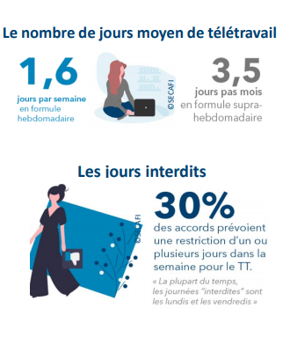
II) Organisation du télétravail Le temps de travail
Détermination de la fréquence de télétravail par accord entre le salarié et l'employeur
Reprise du droit applicable en matière de durée de travail
Contrôle de la durée du travail par l'employeur
Détermination des plages horaires quelle que soit la forme du télétravail
Droit à la déconnexion

Slide 20
II) Organisation du télétravail Protection des données
Obligations
L’employeur doit prendre les mesures nécessaires pour assurer la protection des données personnelles du salarié en télétravail
et celles traitées par le salarié à des fins professionnelles.
Information sur les dispositions légales et les règles propres à l'entreprise relatives à la protection de ces données et à leur confidentialité.
Bonnes pratiques
établissement de consignes minimales
liste d'outils de communication et de travail collaboratif garantissant la confidentialité des échanges et des données partagées
protocoles garantissant la confidentialité et l'authentification du serveur destinataire

Slide 21
II) Organisation du télétravail Les frais professionnels 3 QUESTIONS
ANI 2005
Ordonnances Macron
ANI 2020
Prise en charge des frais par l’employeur
Retrait de l’obligation de prise en charge pour l’employeur
Retour de l’obligation de prise en charge des frais
Présomption (art, 3-1-5)
l’ANI considère que l’allocation forfaitaire « est réputée utilisée conformément à son objet et exonérée de cotisations et contributions sociales dans la limite des seuils prévus par la loi ».
Sujet de dialogue social
Pas d’obligation concernant le matériel
Obligation en cas de TT pour circonstances exceptionnelles

Slide 22
II) Organisation du télétravail La santé au travail
L'employeur ne peut avoir une maîtrise complète du lieu dans lequel s'exerce le télétravail
La présomption d'imputabilité en matière d'accidents du travail s'applique dans le cadre du télétravail
Nécessité de prise en compte du télétravail dans le DUER
Dans l’ ANI
précisions relatives au télétravail exceptionnel /
Ajout d'une obligation d'information à la charge de l'employeur quant aux recommandations en matière d'ergonomie au poste

Slide 23
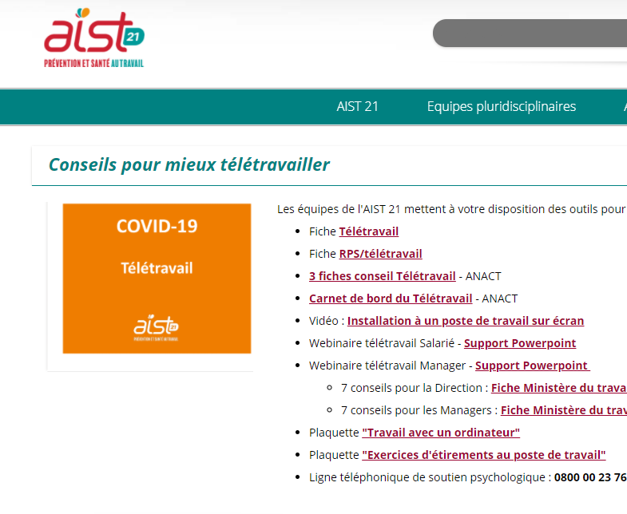
les outils
http://www.aist21.com/Actualites?id=67

Slide 24
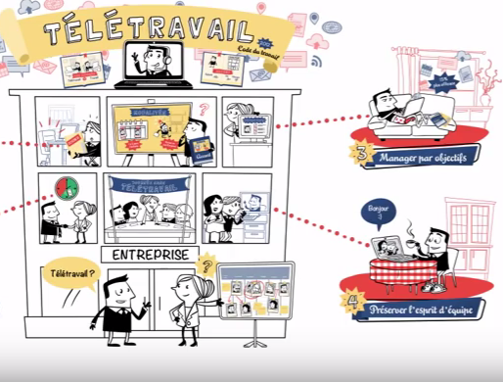
III) Pratique efficace du télétravail
* La formation pour l’adaptation
* L'accompagnement des collaborateurs et des managers
* La continuité du dialogue social

Slide 25
III) Pratique efficace du télétravail Formation
Formation pour les télétravailleurs réguliers
régulière et appropriée sur les équipements techniques mis à leur disposition et les caractéristiques du télétravail.
Possibilité de formation des responsables hiérarchiques et collègues directs des salariés sur :
les caractéristiques du télétravail et la gestion du télétravail ;
l'adaptation des modalités de réalisation de l'activité ;
l'autonomie du salarié en télétravail ;
le séquençage de la journée de télétravail ;
le respect du cadre légal relatif à la durée du travail et à la déconnexion ;
l'utilisation régulée des outils numériques et collaboratifs.

Slide 26
III) Pratique efficace du télétravail L'accompagnement des collaborateurs et des managers
Adapter les pratiques managériales
Préserver la relation de travail avec le salarié
Le manager doit garantir le lien social entre le télétravailleur et l’entreprise
Vigilance quant à la gestion de carrière des salariés en télétravail
Assurer la montée en compétences
La GPEC intègre le télétravail
Prise en compte du risque d’isolement des salariés
Possibilité pour le salarié de pouvoir alerter son management en cas de sentiments d’isolement

Slide 27
III) Pratique efficace du télétravail La continuité du dialogue social
* Maintien des négociations périodiques
* Accès aux informations syndicales
* Organisation des réunions à distance

Slide 28
Conclusion les cinq principes clé à respecter
selon ANI
s'appuyer sur l'expérience du 1er confinement,
importance de la cohésion sociale en interne
SONDAGE

